Slide 1
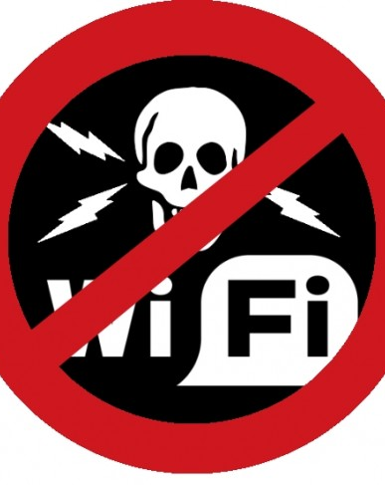

“아직도 데이터 무제한 요금제를 쓴다고??” - 패킷 조작을 통한 무료 와이파이 Zone 만들기 Project Saver(Savior)
중부대학교 S.C.P
장한빈

Slide 2


Contents
Ⅰ. 통신사의 데이터 차감 방식
Ⅱ. 개발 환경
Ⅲ. 프로그램 동작 원리
Ⅳ. 시연 영상
Ⅴ. 향후 계획(취약점 패치)
Ⅵ. Q&A

Slide 3
통신사 데이터 차감 방식

Slide 4
1. 통신사 데이터 차감 방식
UDP 통신 외 기타 프로토콜
송 수신된 패킷의 데이터 길이를 측정하여 길이만큼 데이터 차감
TCP 통신
송 수신된 패킷의 데이터 길이를 알 수 있는 특별한 값(Seq Number)를 통해 데이터 차감
재 송신 된 패킷(Retransmisson)에 대해 추가 차감을 부여하지 않음
취약점

Slide 5

1. 통신사 데이터 차감 방식

Slide 6
1. 통신사 데이터 차감 방식
Packet 이란?
컴퓨터 네트워크에서 데이터를 전달하는 블록 단위를 말함.
TCP 란?
Transmission Control Protocol의 약자로 전송 제어 프로토콜을 뜻한다.
흐름제어, 오류제어가 가능하여 신뢰성 있는 연결을 하게 해준다.
즉, 패킷의 전송이 누락되거나 잘 못 되었을 경우 전송한 패킷을 온전히 받을 수 있도록 재 전송한다.

Slide 7
1. 통신사 데이터 차감 방식
클라이언트(사용자)
서버(네이버,YouTube 등)
Seq : 1
Ack : 1
Data : aaaaa
데이터 5개가 왔으니 5개를 잘 받았다고 Ack를 통해 알려줘야지!
Ack가 6인걸 보니 내가 보낸 5개가 잘 도착했네. 다시 보낼 필요는 없겠군
Seq : 1
Ack : 6
데이터를 보냈는데 아무런 응답이 없네? 도착이 안되었나 보네 다시 보내야지
Seq : 6
Ack : 1
Data : bbbbb
데이터 5개가 왔으니 5개를 잘 받았다고 Ack를 통해 알려줘야지!
Seq : 6
Ack : 1
Data : bbbbb
TCP Retransmisson
Ack가 11인걸 보니 내가 보낸 5개가 잘 도착했네. 다시 보낼 필요는 없겠군
Seq : 1
Ack : 11

Slide 8
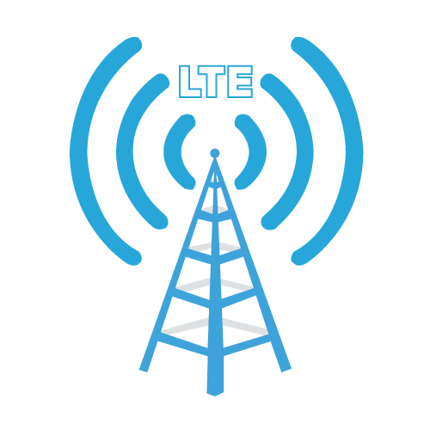
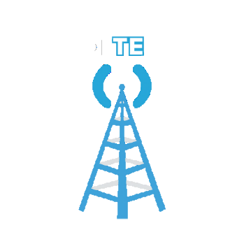





1. 통신사 데이터 차감 방식
만약 현재 차감 정책을 사용하지 않는다면 ?
TCP Retransmission 발생!
TCP Retransmission 발생!
TCP Retransmission 발생!
철수
바둑이

Slide 9


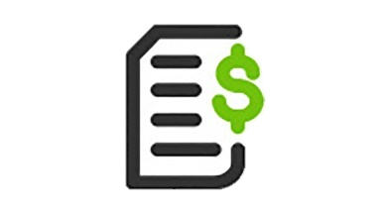
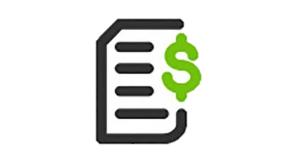



1. 통신사 데이터 차감 방식
만약 현재 차감 정책을 사용하지 않는다면 ?
통신 요금 납부서
통신 요금 납부서
철수
바둑이

Slide 10


1. 통신사 데이터 차감 방식
Usage Inflation Attack
TCP Retransmission Packet
(Seq Num : 4294967295)
바둑이 저자식 예전부터 맘에 안들었어..
철수
바둑이

Slide 11
1. 통신사 데이터 차감 방식
After Infation Attack
통신 요금 납부서
통신 요금 납부서
철수
바둑이

Slide 12
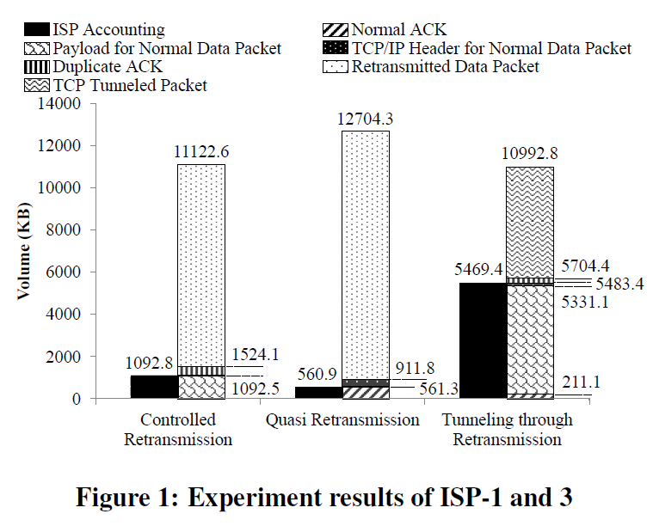
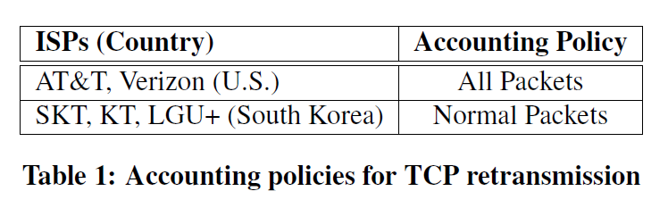
1. 통신사 데이터 차감 방식
그렇다면 모든 나라에서 이러한 취약점이 존재할까?
논문에 따르면 아래 그림과 같이 국내 통신사는 TCP Restransmission에 대해 차감을 하지 않는 반면 해외 통신사 (AT&T,Verizon)등은 모든 패킷에 대해 차감 정책을 시행
국내 통신사의 차감 시스템
논문에서 언급한 해외 통신사의 차감 정책

Slide 13
개발 환경

Slide 14
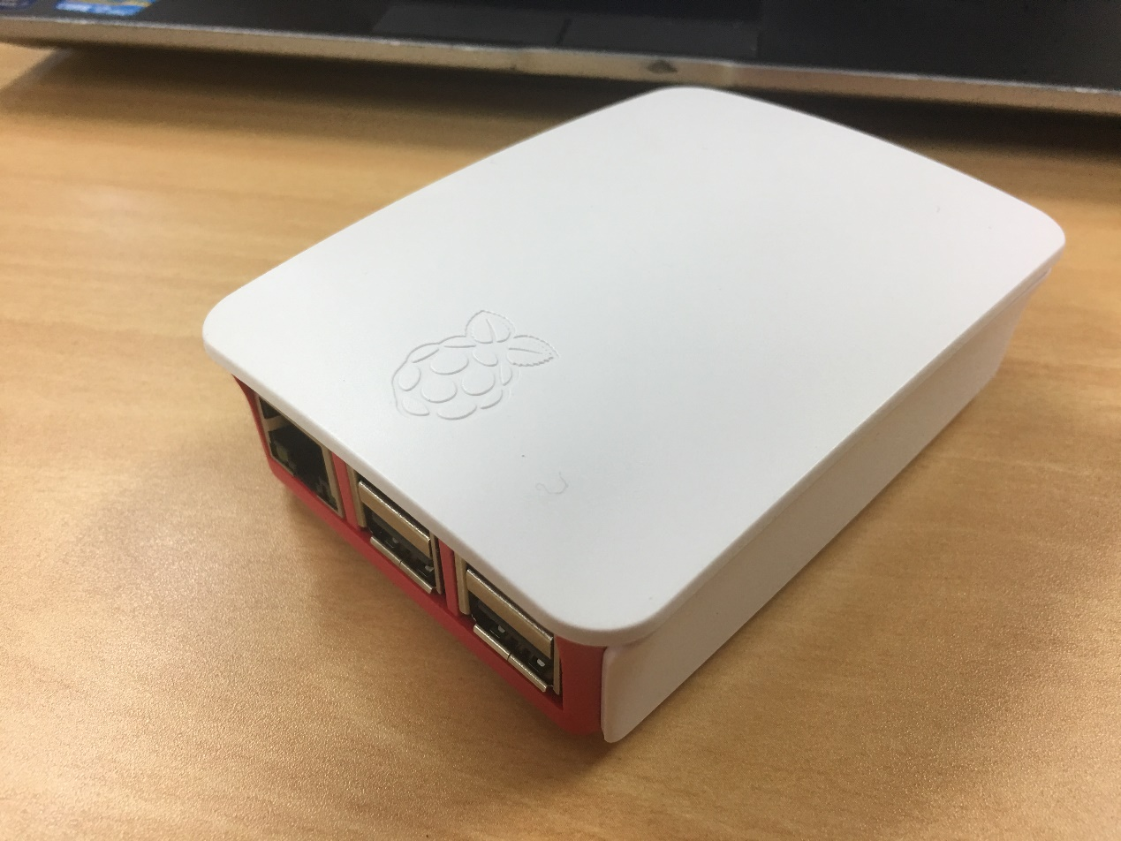
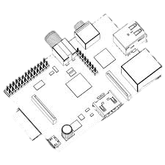
2. 개발 환경
모델명 :라즈베리파이 3 Model B
OS : Ubuntu Mate

Slide 15

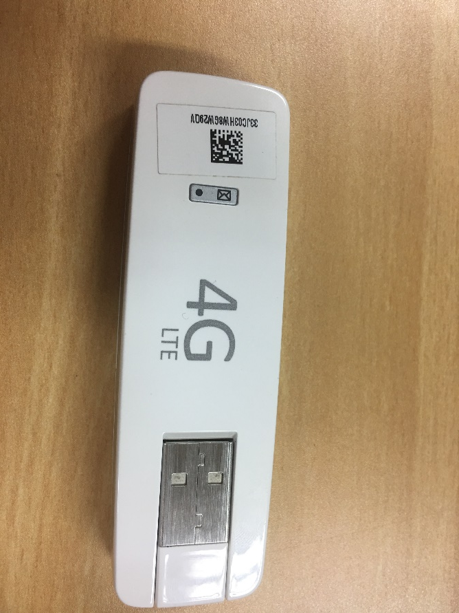
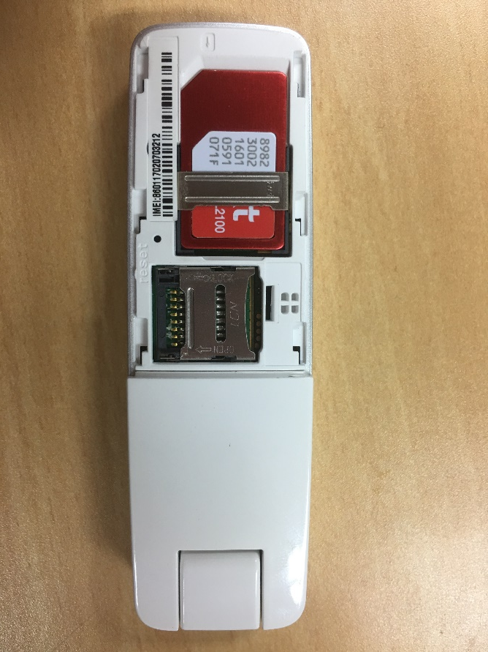
2. 개발 환경
모델명 : Alcatel L800
사용 통신사 : KT

Slide 16
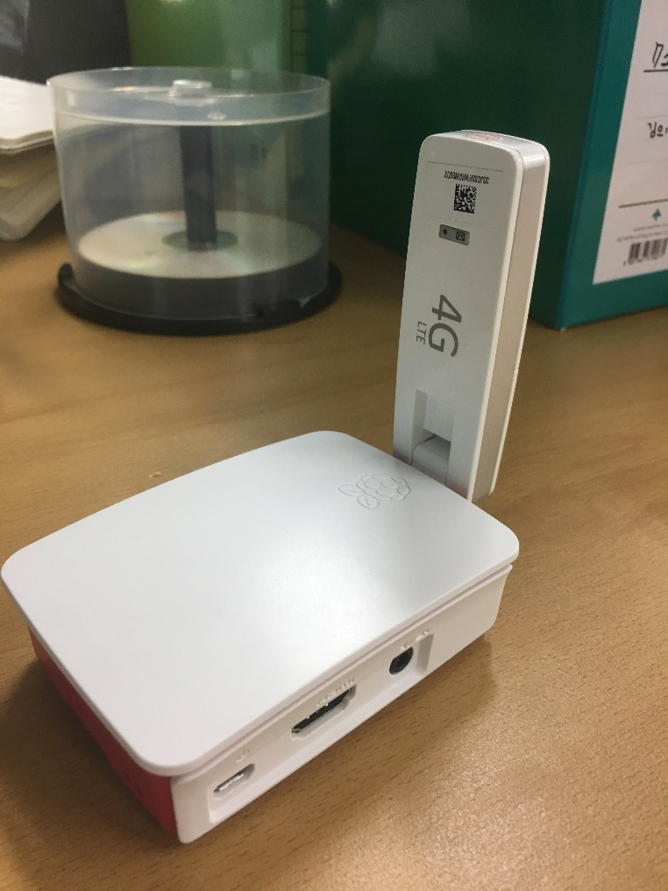
2. 개발 환경
라즈베리파이 LTE모듈 장착 모습

Slide 17
프로그램 동작 원리

Slide 18
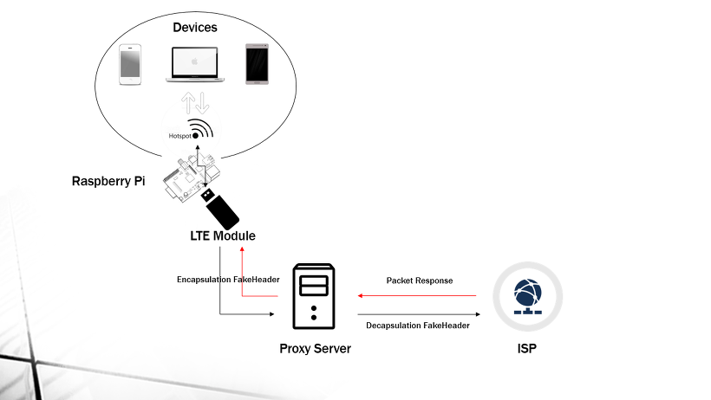
3. 프로그램 동작 원리

Slide 19
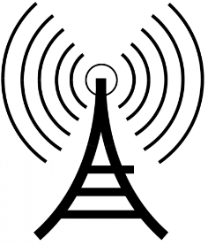

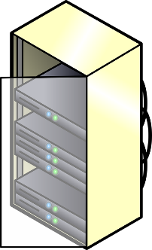
3. 프로그램 동작 원리
데이터 차감을 위해 패킷 감시
Packet
IP
TCP
Data

Slide 20

3. 프로그램 동작 원리
Src IP : Mobile IP
Dest IP : Tunneling Server IP
데이터 차감을 위해 패킷 감시
Seq Num : 1
Ack Num : 1
Src Port : User Choice
Dest Port : User Choice
Modified Packet
Origin Packet
Fake Header
Origin Packet
IP
TCP
Data
IP
TCP
IP
TCP
Data

Slide 21
3. 프로그램 동작 원리
Src IP : Mobile IP
Dest IP : Tunneling Server IP
Seq Num : 1
Ack Num : 1
Src Port : User Choice
Dest Port : User Choice
Modified Packet
Fake Header
Origin Packet
IP
TCP
IP
TCP
Data
와이파이는 실제로 서비스(Youtube, Naver 등)과 직접 통신을 하는 것 같지만 실제로는 Tunneling Server와 통신을 하고 있고, 통신사는 Server와 통신하는 패킷의 내용(Modified Packet)으로 차감을 하기 때문에 차감 정책의 취약점을 이용해 데이터를 차감 없이 사용 가능

Slide 22
시연 영상

Slide 23

4. 시연 영상

Slide 24
향후 계획(취약점에 대한 패치)

Slide 25
5. 향후 계획
처음 이 취약점을 접했을 때는 이미 논문으로 발표된 상태
※논문 발표일 : 2013년 KAIST 김용대 교수
논문을 발표한 교수진(석,박사)들이 이미 해당 취약점에 대한 분석 시스템 및 보안 대책을 제출
비용이나 시스템 운영 문제로 인해 사실상 보안 대책 적용이 어려움
4년이 지난 지금 여전히 취약점이 존재(국내에서는 앞으로도 이러한 취약점이 존재 할 것 으로 예상)
취약점 패치를 위해 해당 동영상 및 누구나 공짜로 사용할 수 있는 와이파이 Zone을 만들 수 있다는 점을 홍보 제작하여

Slide 26
Q&A
Thanks To:
gilgil, luke1337
아이콘 및 이미지 출처 : google.com
참고 학술 자료 : Impact of Malicious TCP Retransmission on Cellular Traffic Accounting

